Slide 1
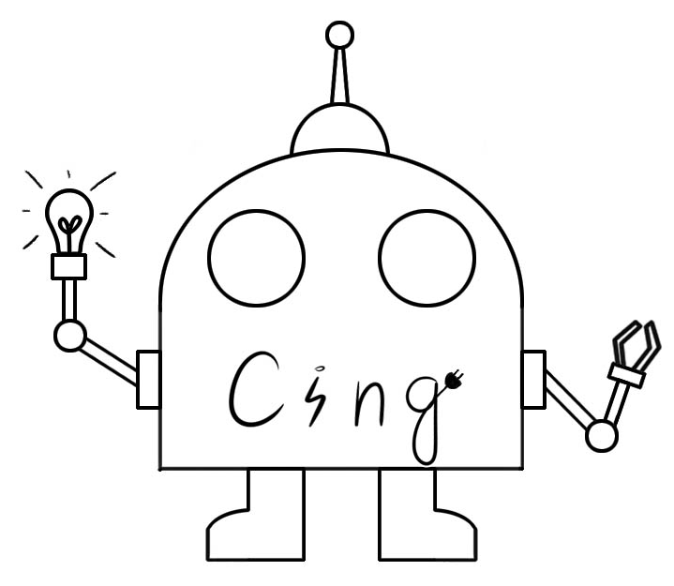
Cing
Robot pre deti i dospelých
Stanislav Jochman, Veronika Nemjová
Gymnázium, Alejová 1, Košice

